Slide 2
ف
فـ

Slide 4
فاطمة فيل فراولة فلفل فطيرة ضيوف

Slide 5
فا
فو
في

Slide 8
حرف الفاء

Slide 9
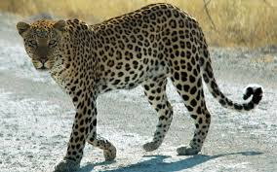
فَهد

Slide 10
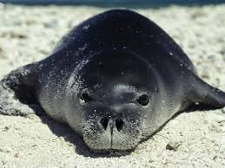
فَقمة

Slide 11
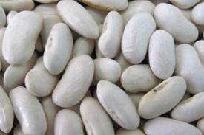
فاصولياء

Slide 12
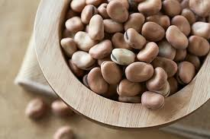
فـول

Slide 13
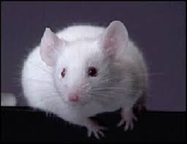
فأر

Slide 14
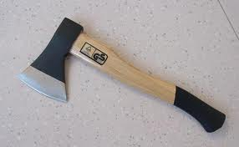
فَأس

Slide 15
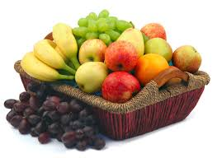
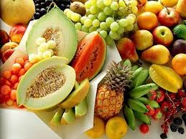
فاكهه

Slide 16
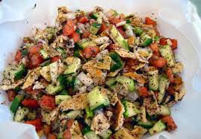
فَتوش

Slide 17
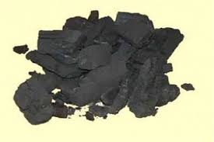
فَحم

Slide 18
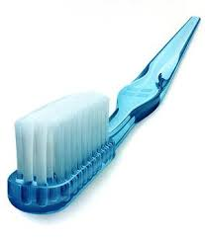
فُرشاة

Slide 19
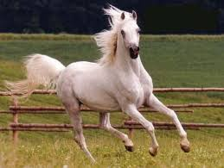
فَرس

Slide 20
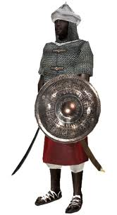
فارس

Slide 21
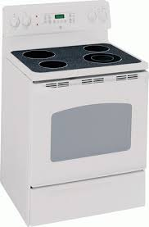
فُرن

Slide 22
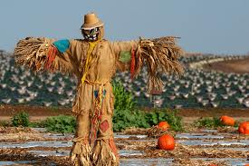
فَـزاعة

Slide 23
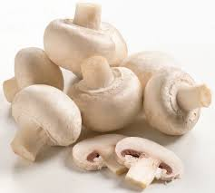
فـِطر

Slide 24
فَـم

Slide 25
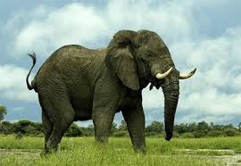
فـيل

Slide 26
فِـنجان

Slide 27
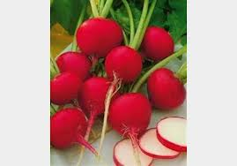
فِـجل

Slide 28
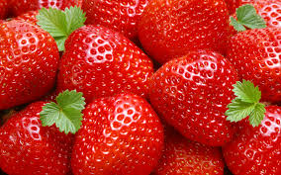
فَـراولة

Slide 29
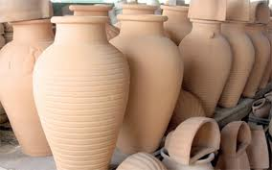
فُخار

Slide 30
فَراشة

Slide 31
فُـستان

Slide 32
فَـرو

